Slide 1


ỦY BAN NHÂN DÂN QUÂN LONG BIÊN
TRƯỜNG MẦM NON THẠCH BÀN
BÀI GIẢNG PHÁT TRIỂN NHẬN THỨC
ĐỀ TÀI: DẠY TRẺ THÊM BỚT TẠO SỰ BẰNG NHAU TRONG PHẠM VI 4
LỨA TUỔI: 4-5 TUỔI
THỰC HIỆN : TỔ CHUYÊN MÔN KHỐI NHỠ

Slide 2

Bài hát
TẬP ĐẾM

Slide 3

HOẠT ĐỘNG 1
ÔN SỐ LƯỢNG TRONG PHẠM VI 4

Slide 4



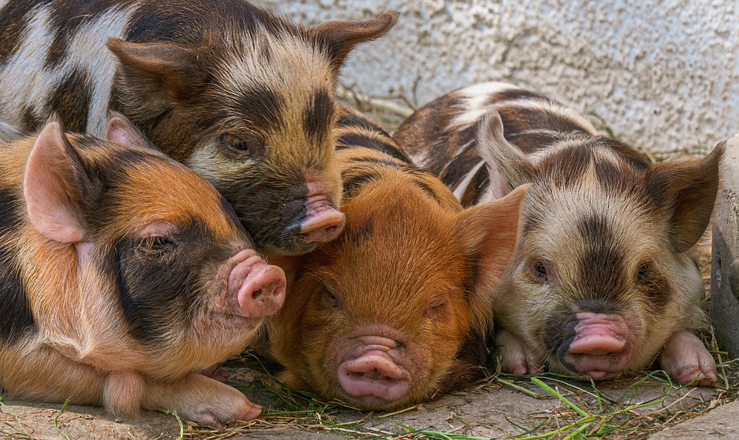

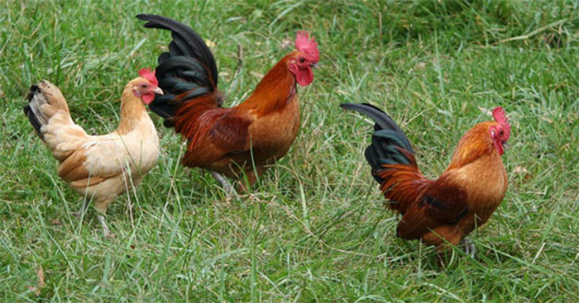

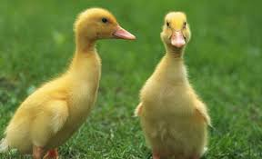

Slide 5
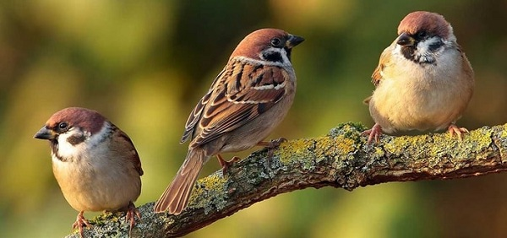
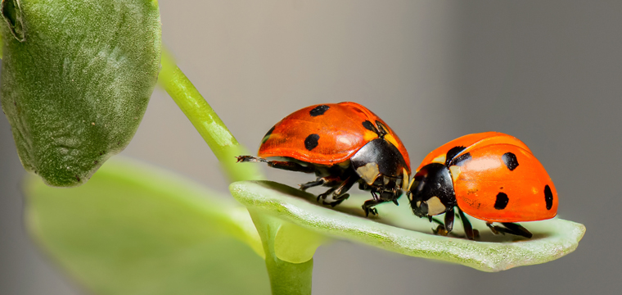
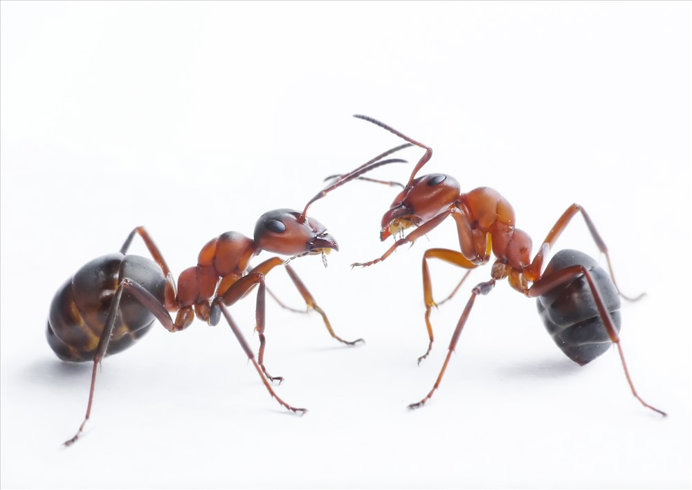


Slide 6

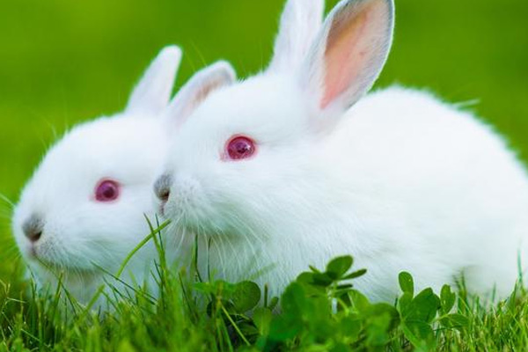
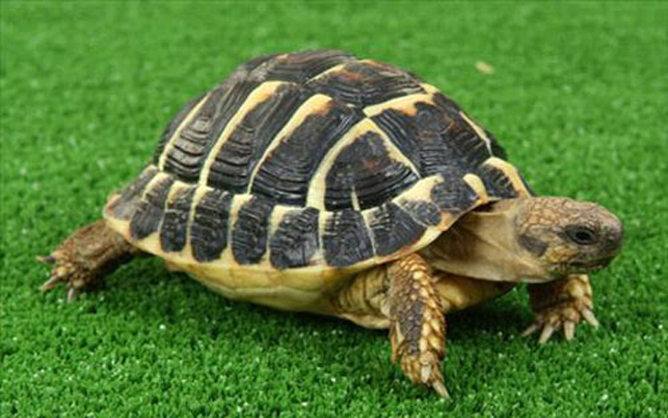
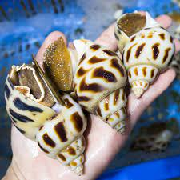
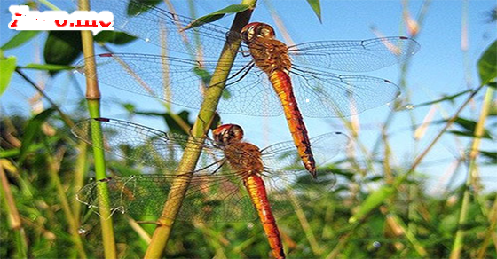

Slide 7

HOẠT ĐỘNG 2
THÊM BỚT TẠO SỰ BẰNG NHAU TRONG PHẠM VI 4

Slide 8


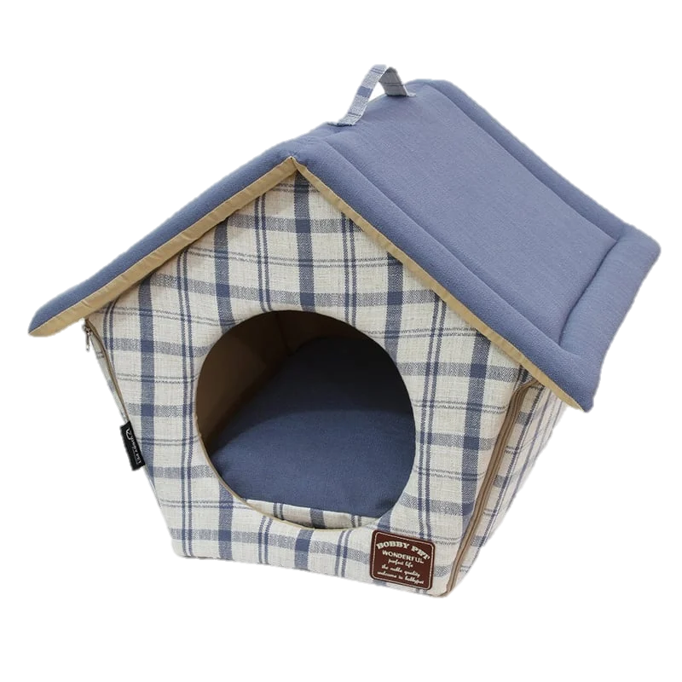
4
3

Slide 9
4
4
3

Slide 10
4
3
3

Slide 11


4
2

Slide 12
4
2
4

Slide 13
4
2
2

Slide 14
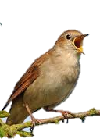
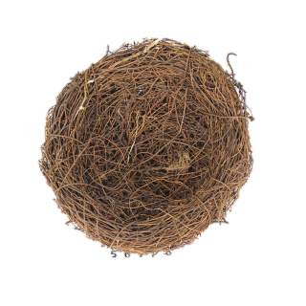
4
1

Slide 15
4
1
4

Slide 16
1
4
1

Slide 17

HOẠT ĐỘNG 3
ÔN LUYỆN

Slide 18
TRÒ CHƠI
BÉ THÔNG MINH

Slide 19

A
B
Hết giờ
02
04
05
06
01
03
07
09
08
10

Slide 20

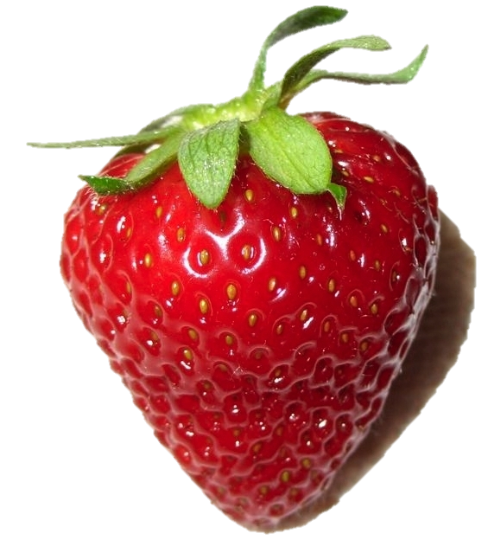
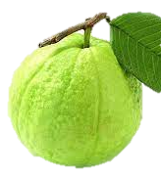
3
4
2
Hết giờ
03
01
02
04
05
10
08
07
09
06

Slide 21
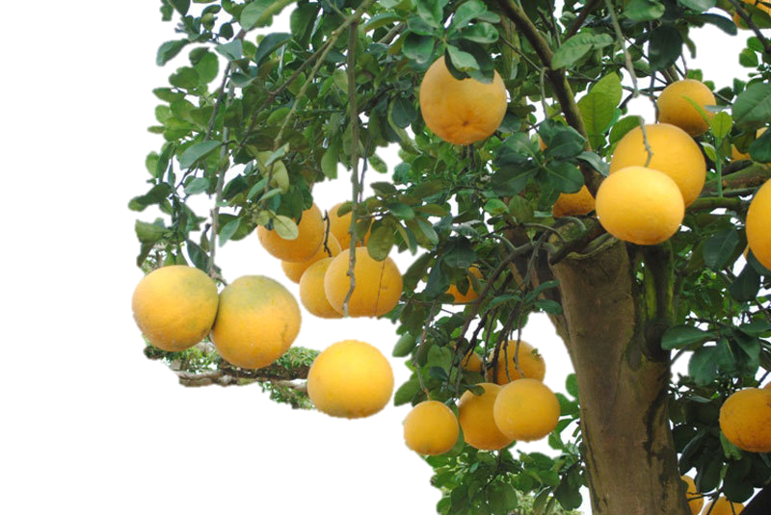
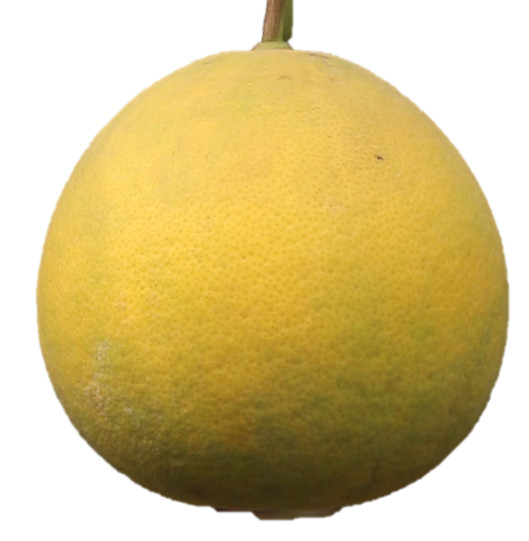
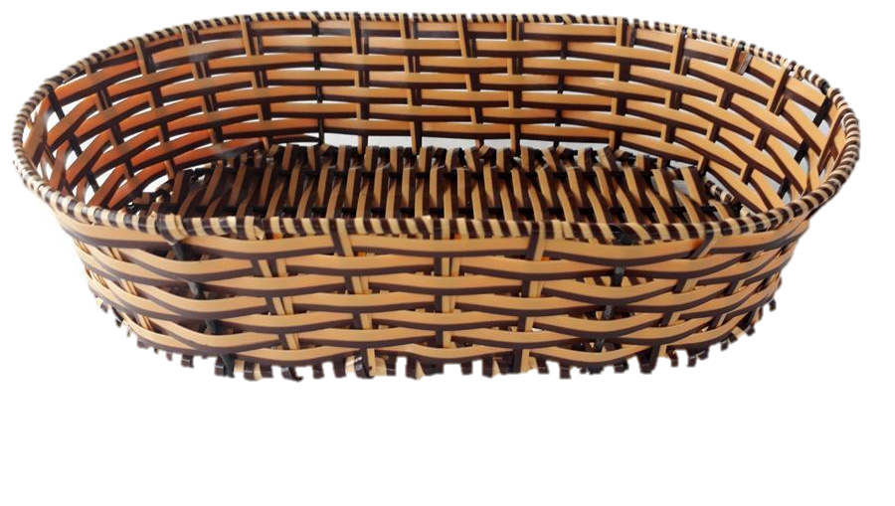
Hết giờ
09
03
01
05
10
08
06
04
02
07
4

Slide 22
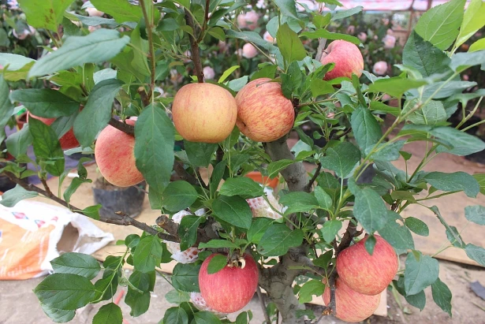



Hết giờ
10
01
02
03
09
06
08
07
05
04
4

Slide 23
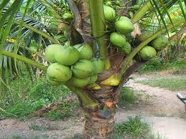
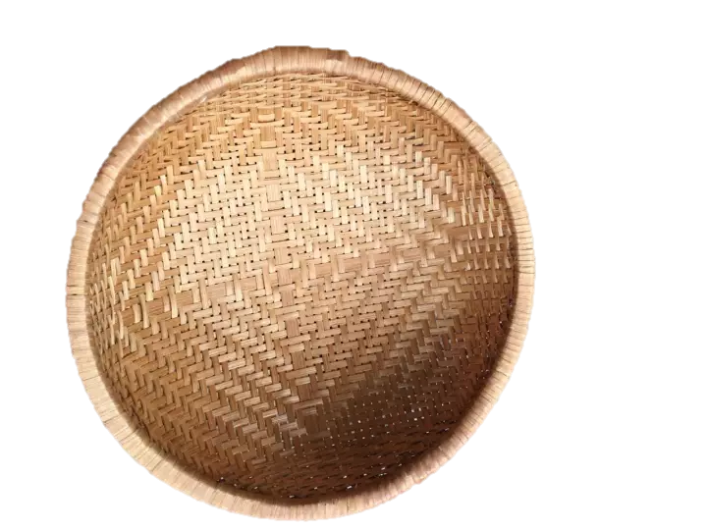

4
Hết giờ
07
04
05
03
01
02
09
06
08
10

Slide 24


